Slide 1


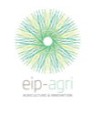



DOGODEK EVROPSKEGA PARTNERSTVA ZA INOVACIJE - EIP
ORGANIZIRA MINISTRSTVO ZA KMETIJSTVO, GOZDARSTVO IN PREHRANO
Bled, 22. november 2023
Notes:
Predlog naslovnice 2

Slide 2

Valorizacija stranskih proizvodov v rastlinski pridelavi z uvajanjem sodobnih konceptov in tehnologij krožnega biogospodarstva na kmetijah
EIP ŽUŽ
Luka Irenej Pečan

Slide 3
OSNOVNI PODATKI O PROJEKTU
Člani partnerstva: E-zavod, Univerza v Ljubljani, Panvita, KGZS MB, KGZS MS, Cornus, Paradajz (Lušt), ŽIPO, KOTO, kmetije Uranjek, Jurič in Najvirt ter snemalec Stanč
Tip projekta: EIP
Tematika projekta: Novi načini uporabe stranskih proizvodov na kmetiji
Obdobje trajanja projekta: 12.05.2023 - 11.05.2025
Višina odobrenih sredstev: 234.094,77 €

Slide 4
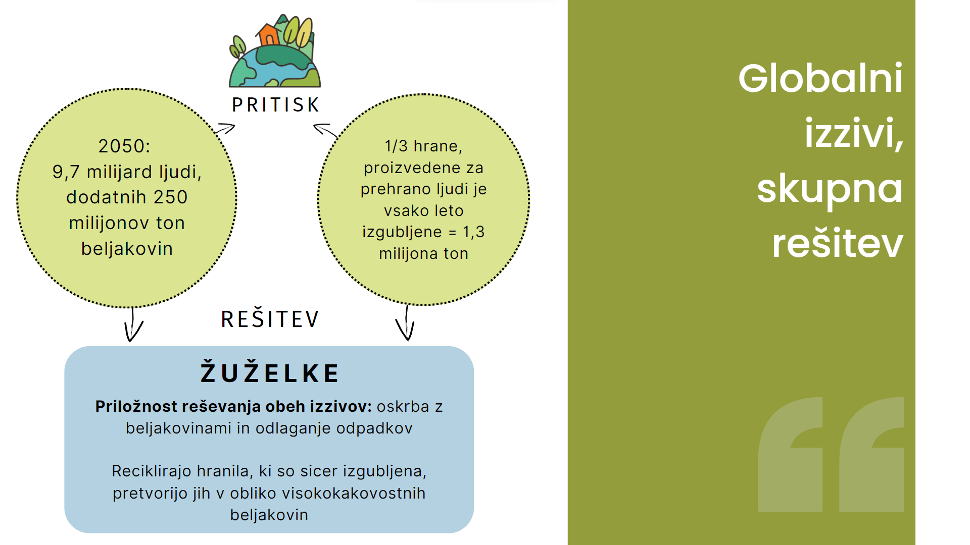
PRAKTIČNI PROBLEM

Slide 5
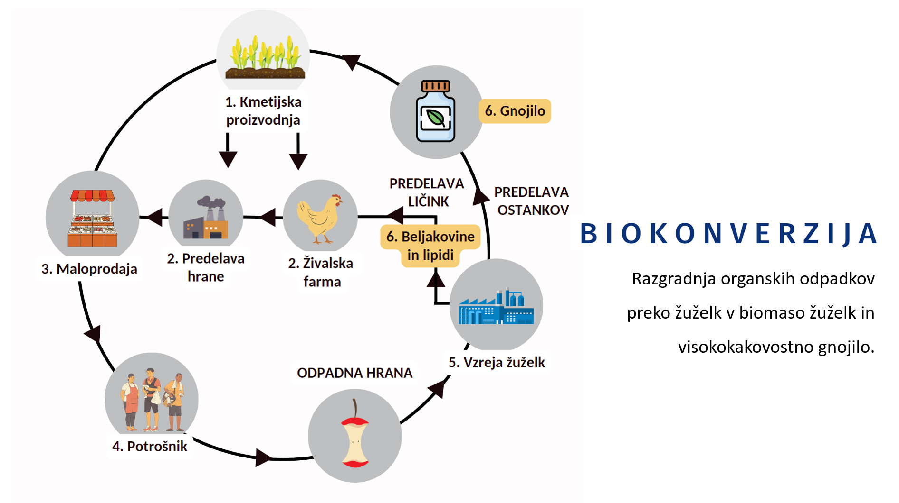
Bio konverzija

Slide 6
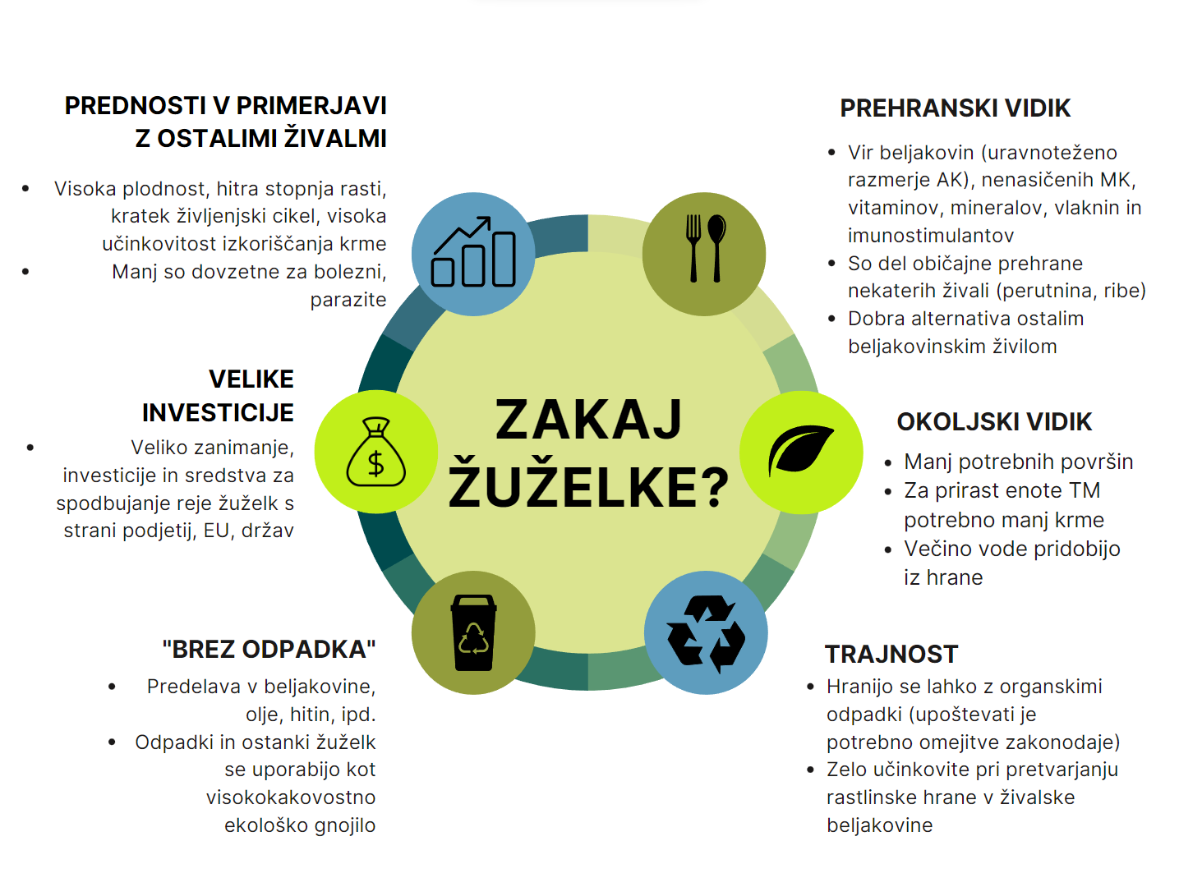
Zakaj žuželke?

Slide 7
NAMEN IN CILJI PROJEKTA
Razvoj in praktični preizkus integriranega sistema uporabe rastlinskih stranskih proizvodov na kmetiji z insektno biokonverzijo
Analiza najsodobnejših tehnologij za uporabo rastlinskih stranskih proizvodov.
Razvoj izboljšanih tehnologij in inovativnih proizvodov na nacionalni ravni.
Adaptacija tehnologij na slovenske tržne, strukturne in naravne razmere.

Slide 8
NAMEN IN CILJI PROJEKTA
Tehnološka prilagoditev sistema za uporbo na družinskih kmetijah
Razvoj kompleksnejšega sistema za biokonverzijo na večjih kmetijskih gospodarstvih ter razvoj končnih produktov
Povezovanje v agroživilski verigi z oblikovanjem krožnih organizacijsko-poslovnih modelov.
Izobraževanje in seznanjanje kmetijskih gospodarstev ter kmetijskih svetovalcev za praktično uvedbo in upravljanje sodobnih sistemov

Slide 9
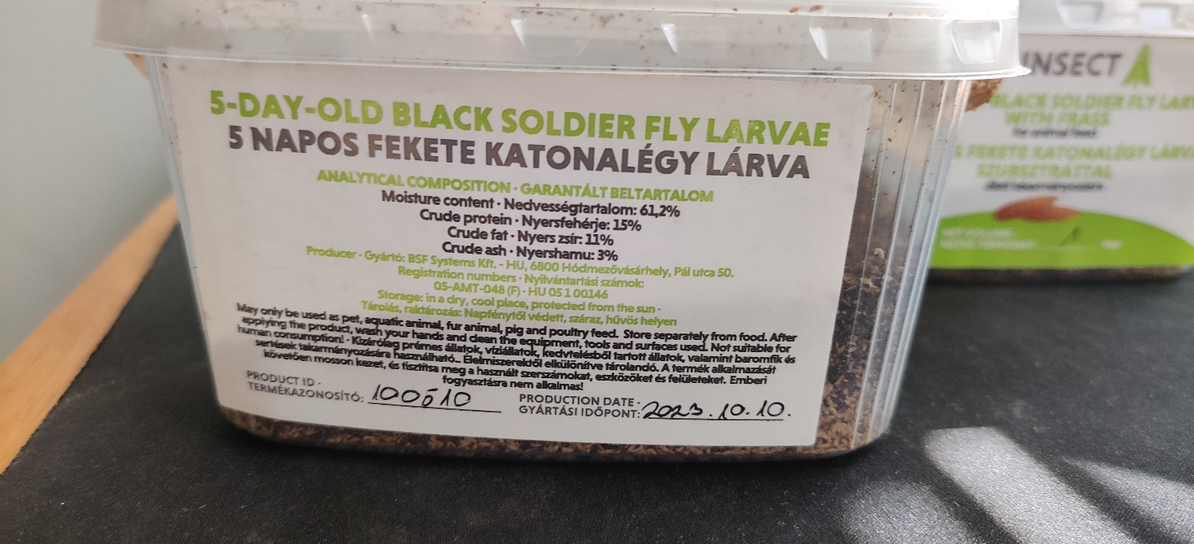
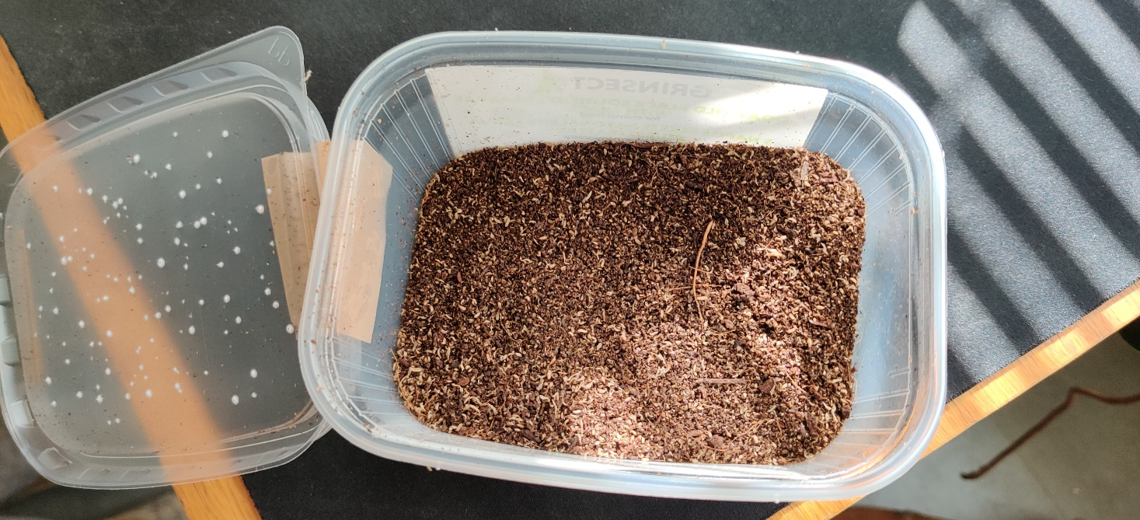
DOSEDANJI REZULTATI
Vzpostavitev prvega poskusnega sistema za rejo in vzrejo BSF v Sloveniji
Izhodišče: . 80.000 5 dni starih larv

Slide 10
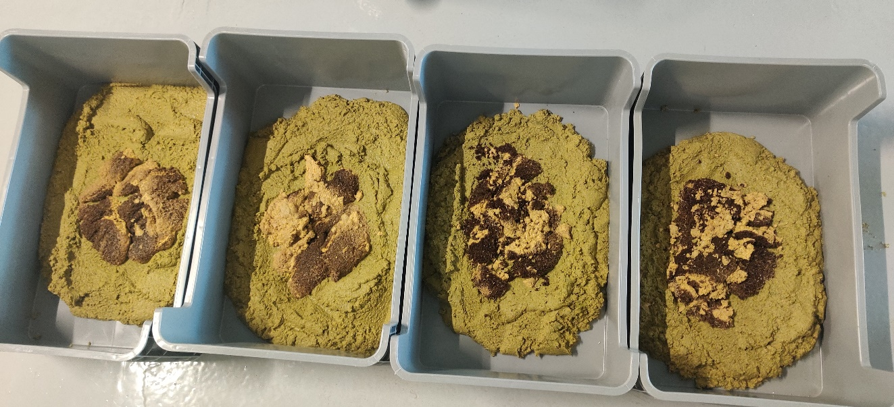
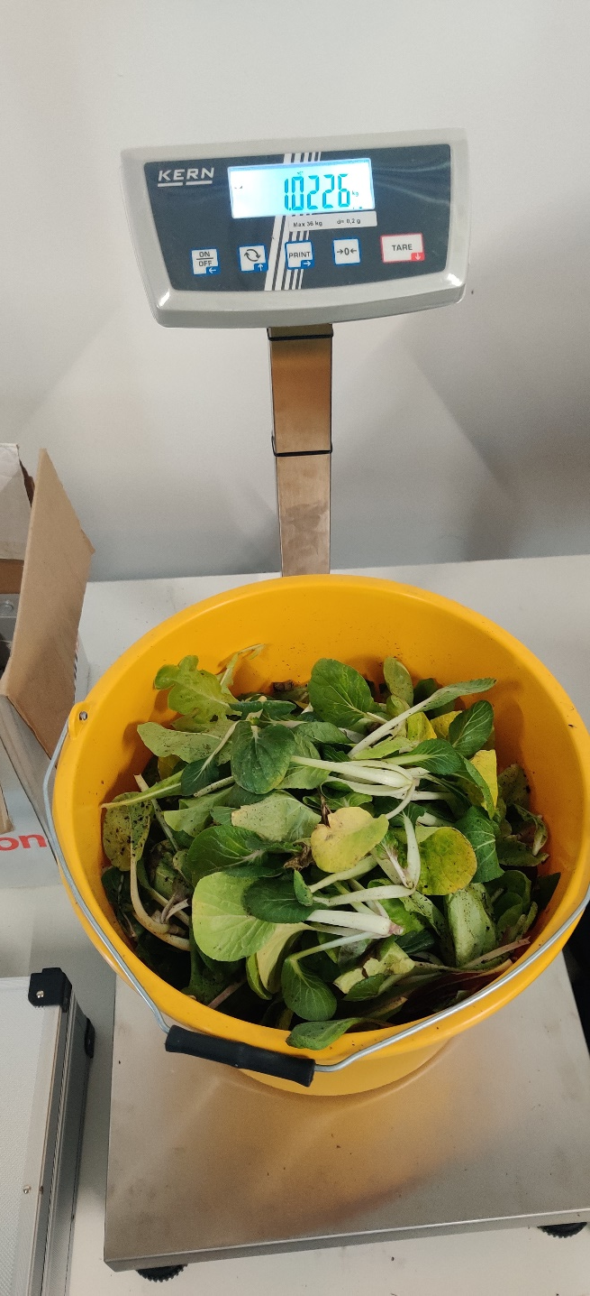
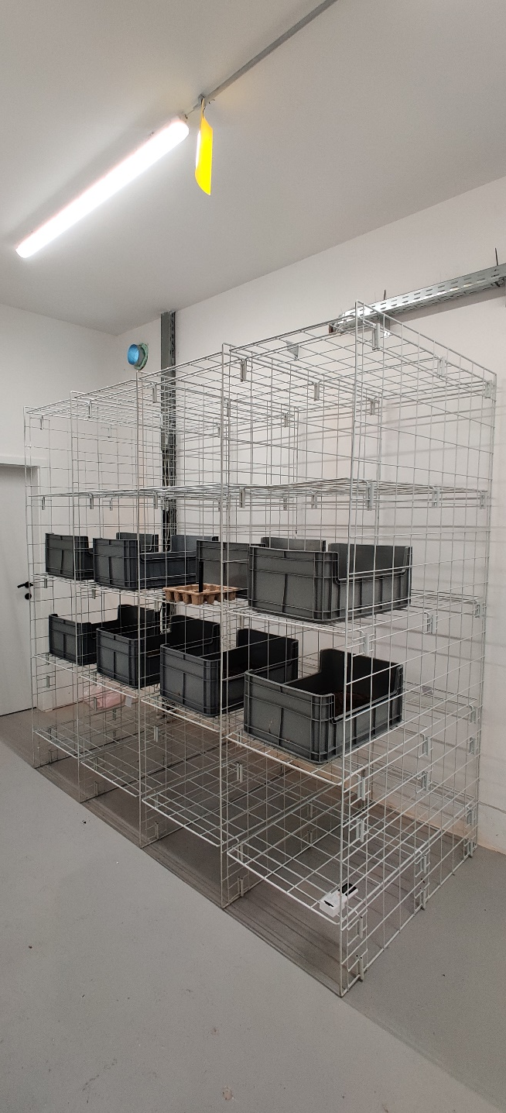
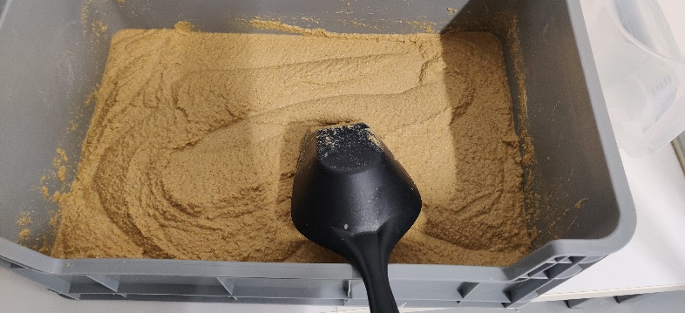
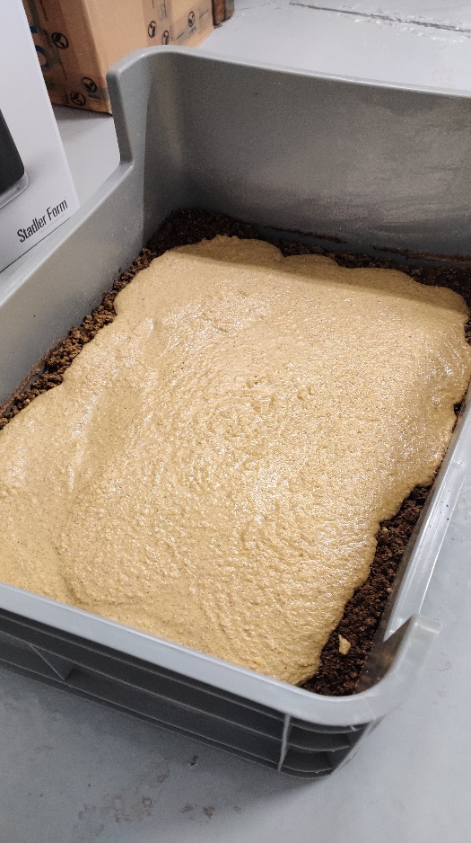
Vzpostavitev prvega poskusnega sistema za rejo in vzrejo BSF v Sloveniji

Slide 11
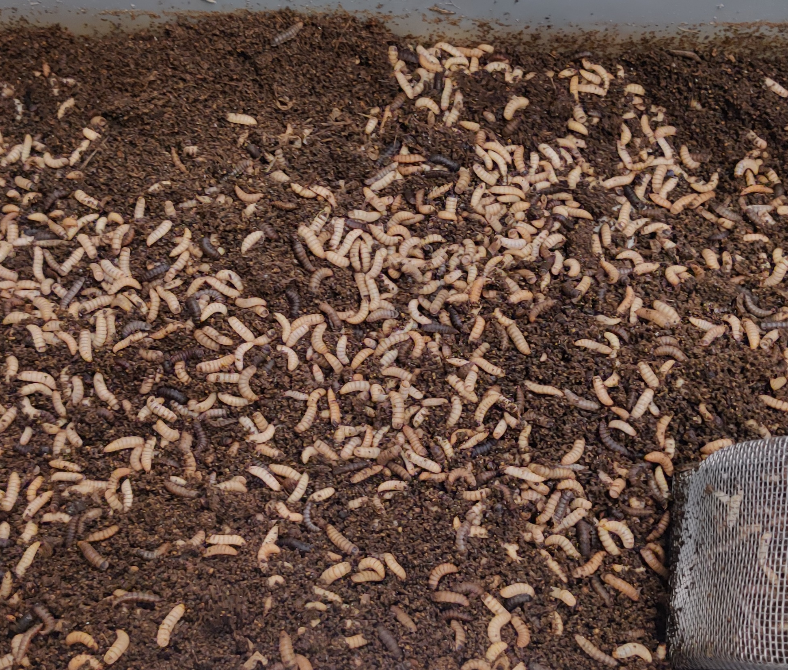
Prva ‘‘žetev‘‘ in inaktivacija
Prva ‘‘žetev‘‘ in inaktivacija

Slide 12
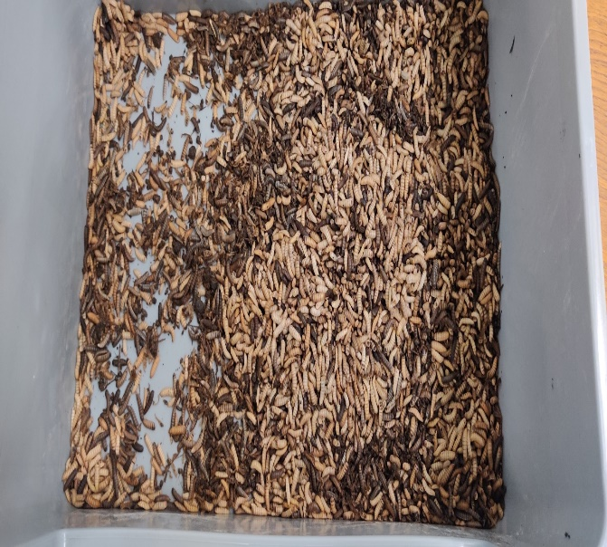
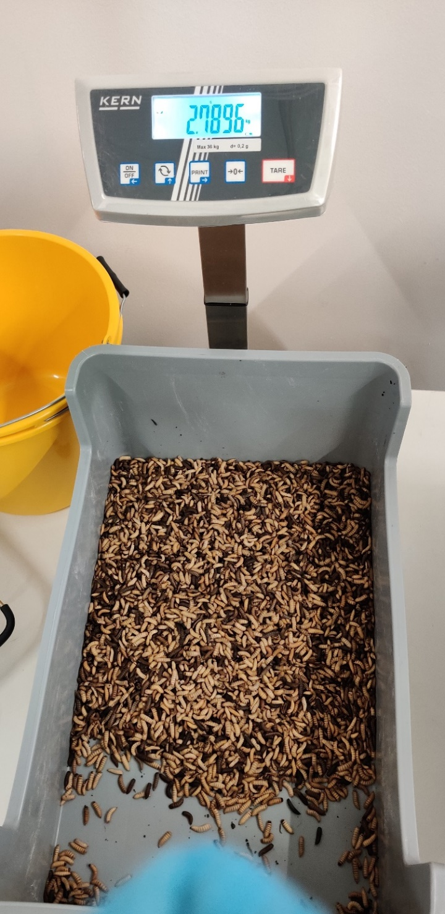
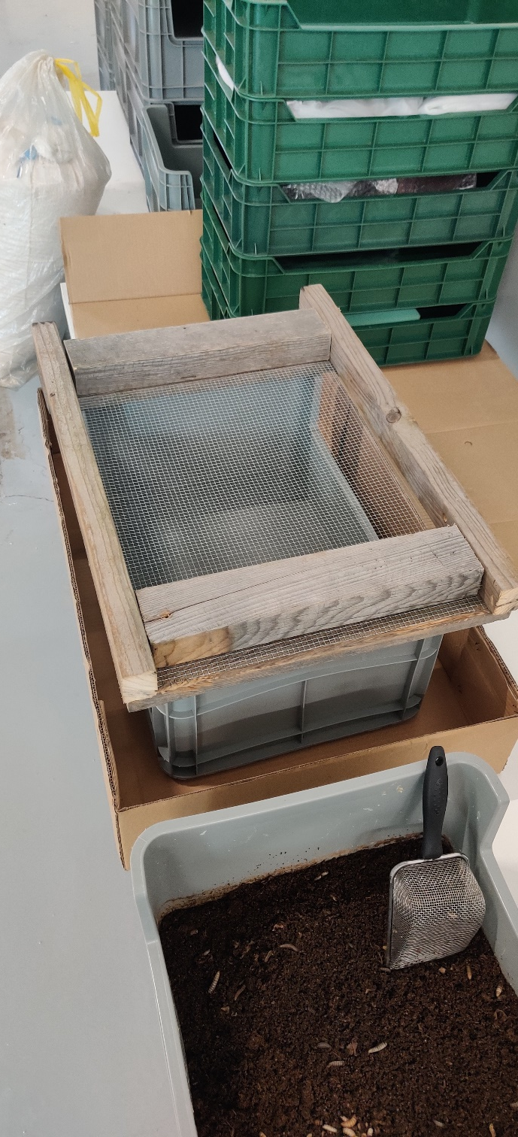
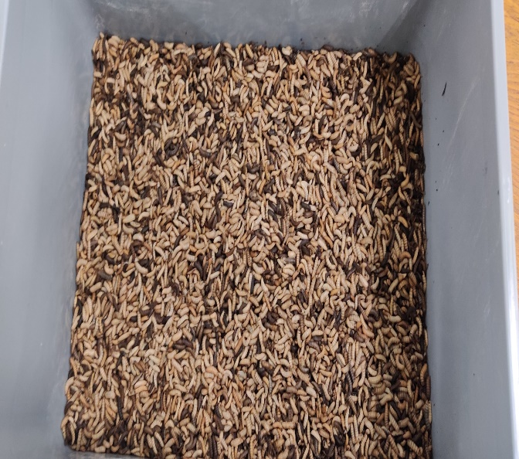
Shranjevanje in ‘‘pridelek‘‘
Zamrznitev
Ločevanje substrata od larv
Tehtanje posameznih pladnjev
Grobo presejane larve
Očiščen vzorec

Slide 13
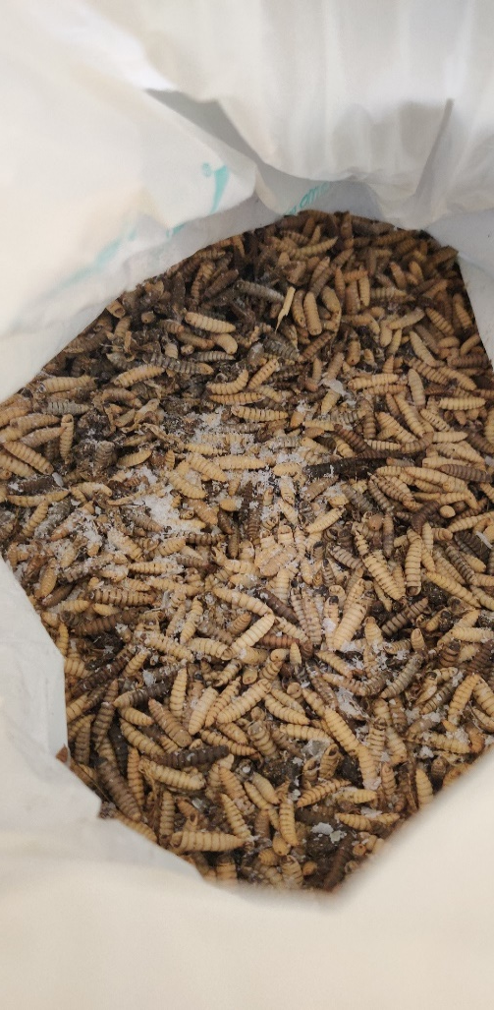
Shranjevanje in ‘‘pridelek‘‘
Zamrznitev
En zaboj:
cca 10.000 larv
10 kg substrata, od tega je pribl. 55% vode
od suhe snovi (4,5 kg) je pribl.. 40% krmila, ostalo rastlinski odpadki
V prihodnje:
- pridobivanje beljakovin iz izrabljenega pivskega žita (25-30 % B)
star kruh
odpadna zelenjava
uporaba poljščin (sladkorna pesa ipd.)
En zaboj – povprečni pridelek:
2,78 kg larv
2,5 kg FRASS-a

Slide 14
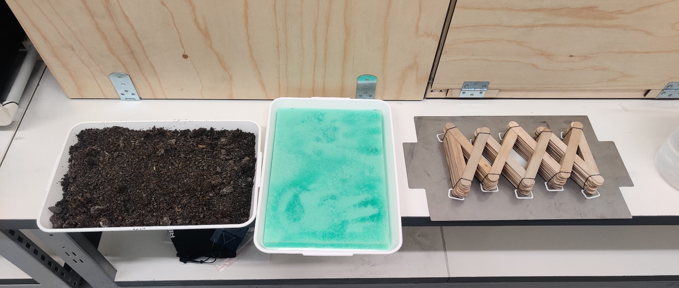
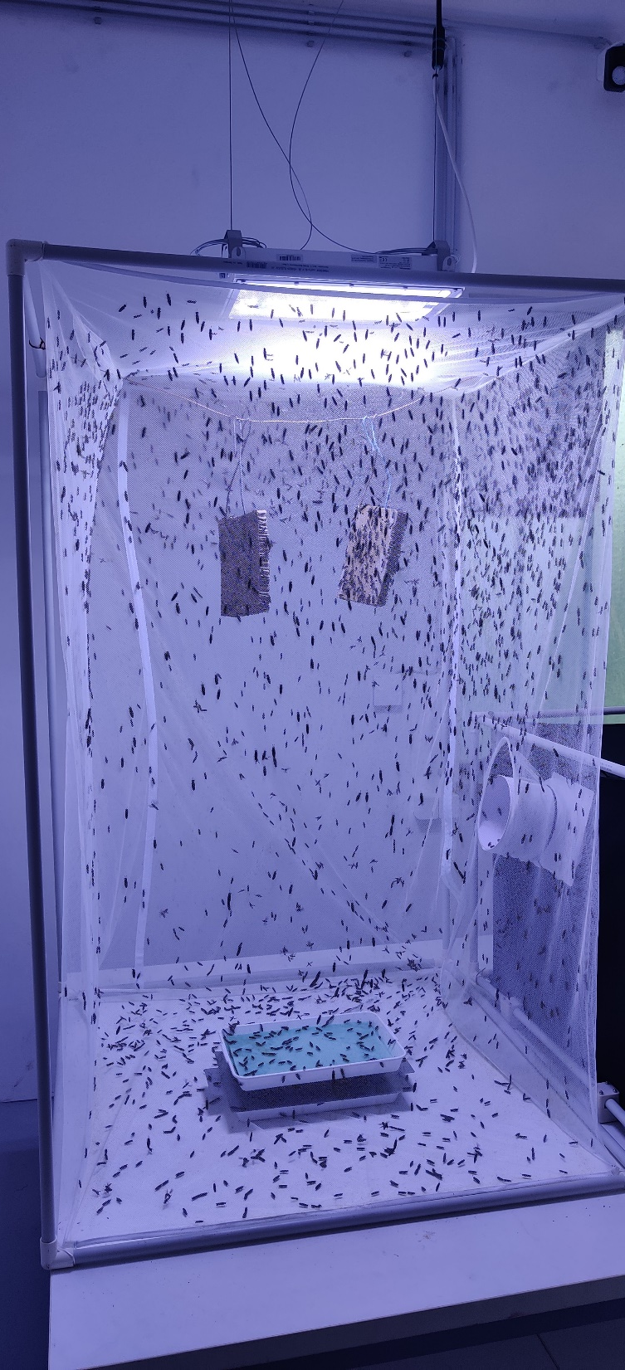
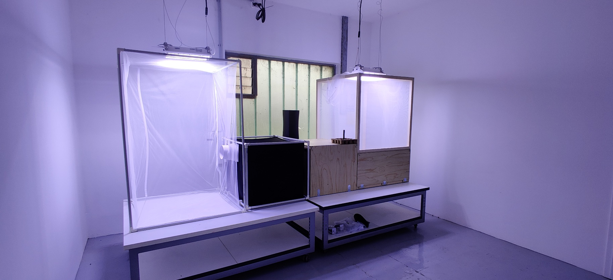
Shranjevanje in ‘‘pridelek‘‘
Zamrznitev

Slide 15
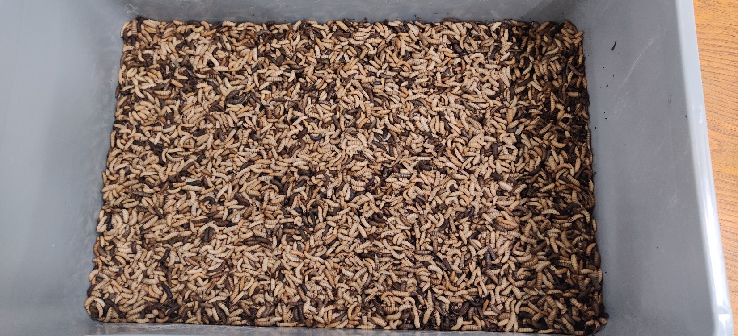
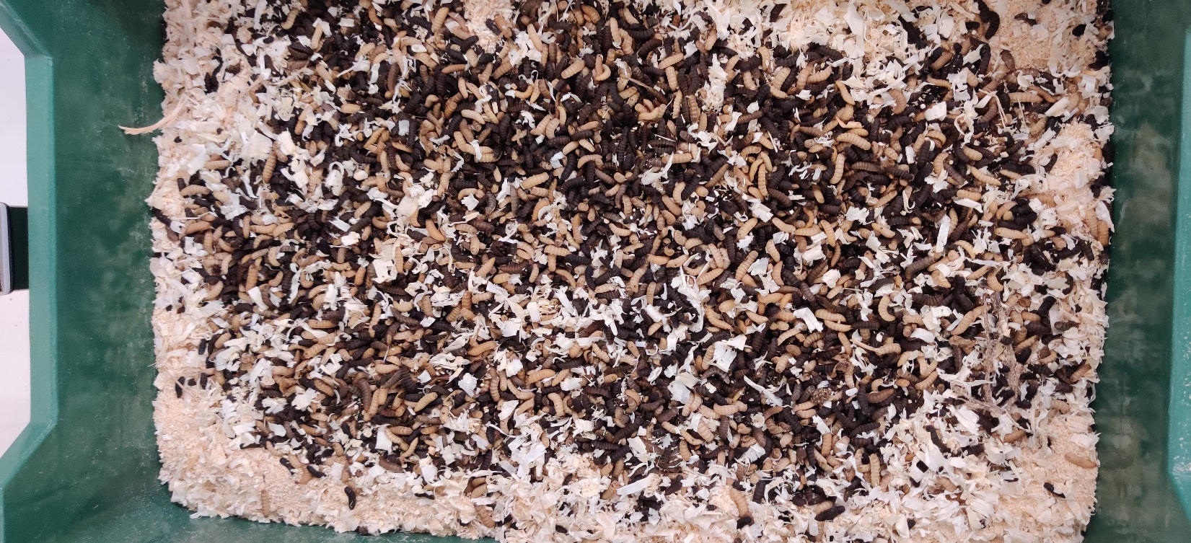
Shranjevanje in ‘‘pridelek‘‘
Zamrznitev

Slide 16
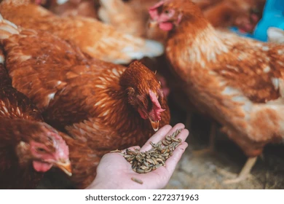
ZAKLJUČEK
V projektu razvijamo in preizkušamo za Slovenijo nove tehnologije, ki imajo visok potencial pri zagotavljanju alternativne krmne surovine, zniževanju okoljskega odtisa kmetijske proizvodnje in krepitvi ekonomskega položaja kmetij, zato je ob temeljnih tehnoloških ciljih velik poudarek namenjen tudi testiranju izvedljivosti, prenosu znanja in razpravi s ključnimi deležniki v slovenskem agroživilstvu.

Slide 17
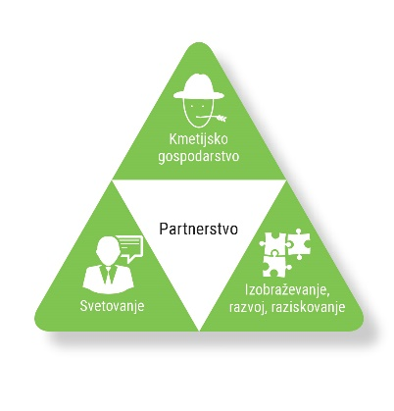

TRIKOTNIK ZNANJA
Pogled kmeta:
K projektu smo pristopili zaradi iskanja alternativnih virov beljakovin za krmne mešanice, saj se bomo v prihodnje verjetno srečevali s primanjkovanjem beljakovin. Biokonverzija rastlinskih stranskih proizvodov z BSF ima velik potencial.
Luka Grgurič, Panvita d.o.o.
Pogled svetovalca:
Zaradi vsestranske uporabnosti proizvodov iz vzrejenih ličink insektov - od alternativnih krmil za prehrano živali do organskega gnojila - in visoke učinkovitosti izkoriščanja stranskih proizvodov, bo ta tehnologija v naslednjih letih zagotovo ekonomsko zanimiva za kmetijska gospodarstva.
Karmen Jerič, KGZS Zavod Murska Sobota
Pogled raziskovalca:
Sodelovanje pri projektu prispeva k prepletu vrhunskih raziskav in trajnostnih rešitev. Projekt ne razkriva le bioloških zapletov pretvorbe odpadkov, ki jo poganjajo žuželke, temveč poudarja tudi ključno vlogo znanosti pri oblikovanju inovativnih pristopov za bolj odporno in z viri učinkovito prihodnost. Prenos znanja, pridobljenega s to raziskavo, v konkretno uporabo v prehranskem sistemu je izredno pomemben, saj predstavlja edinstveno priložnost za povezovanje znanstvenih raziskav z vsakdanom, kar spodbuja bolj trajnostno in učinkovito globalno paradigmo proizvodnje hrane.
Luka I. Pečan, Biotehniška fakulteta, Univerza v Ljubljani

Slide 18

Kontaktni podatki vodilnega partnerja
Valerija Petrinec
valerija@ezavod.si
02 749 32 12
https://www.ezavod.si/eu-projekti/tekoci-projekti/nizko-ogljicna-druzba/eip-zuz

